Slide 1

HĐTN 1
Chủ đề 3:
Thầy cô của em
Tuần 9

Slide 2



Slide 3



Slide 4

Nêu cảm nghĩ của em sau khi nghe bài hát “Bài học đầu tiên”.

Slide 5


Slide 6

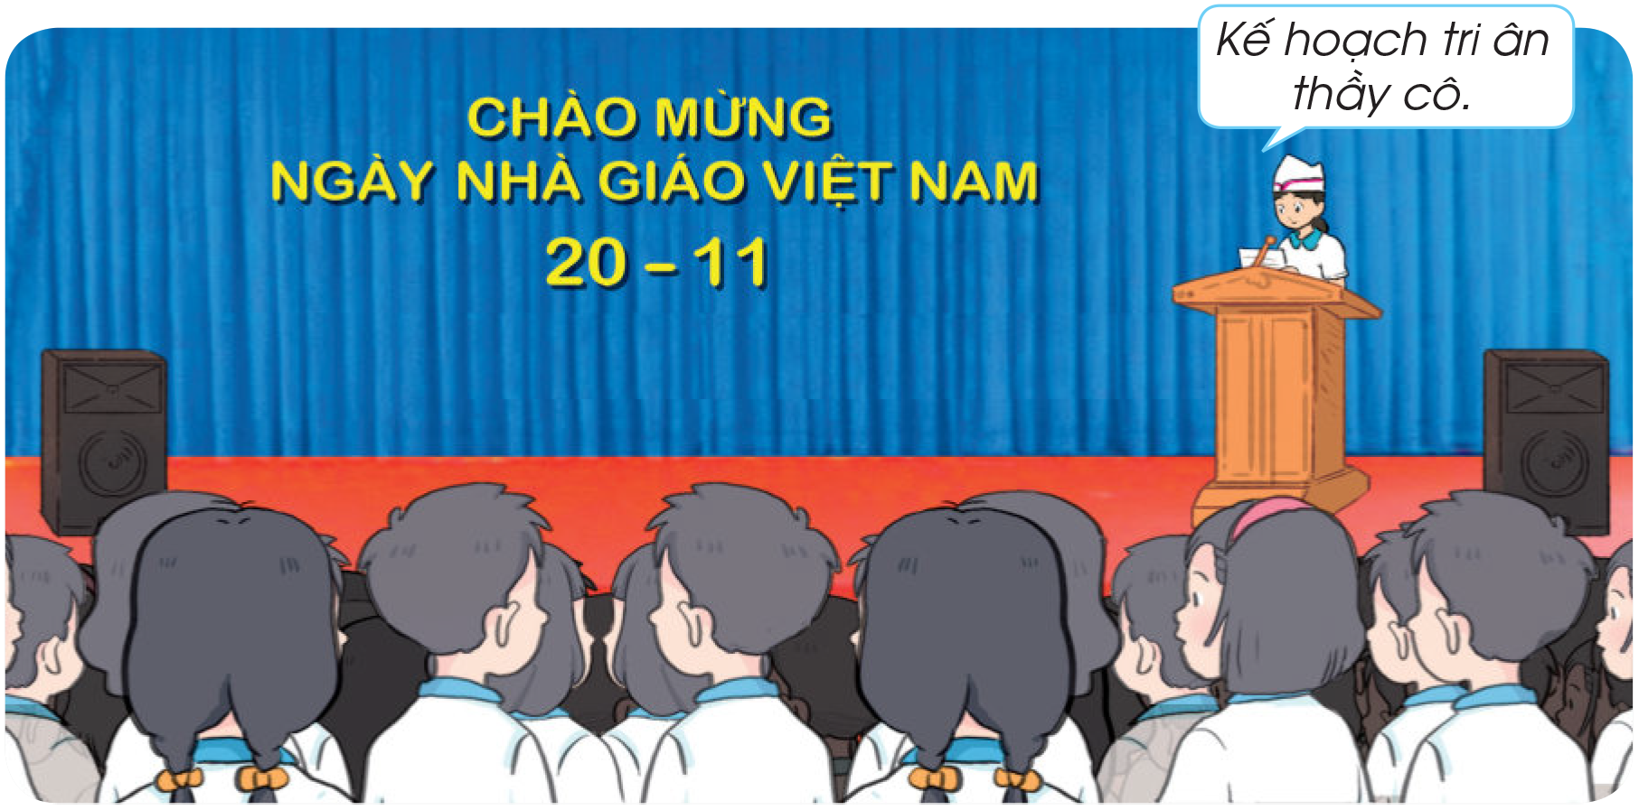
Phát động hội diễn chào mừng ngày Nhà giáo Việt Nam 20 - 11

Slide 7


Slide 8

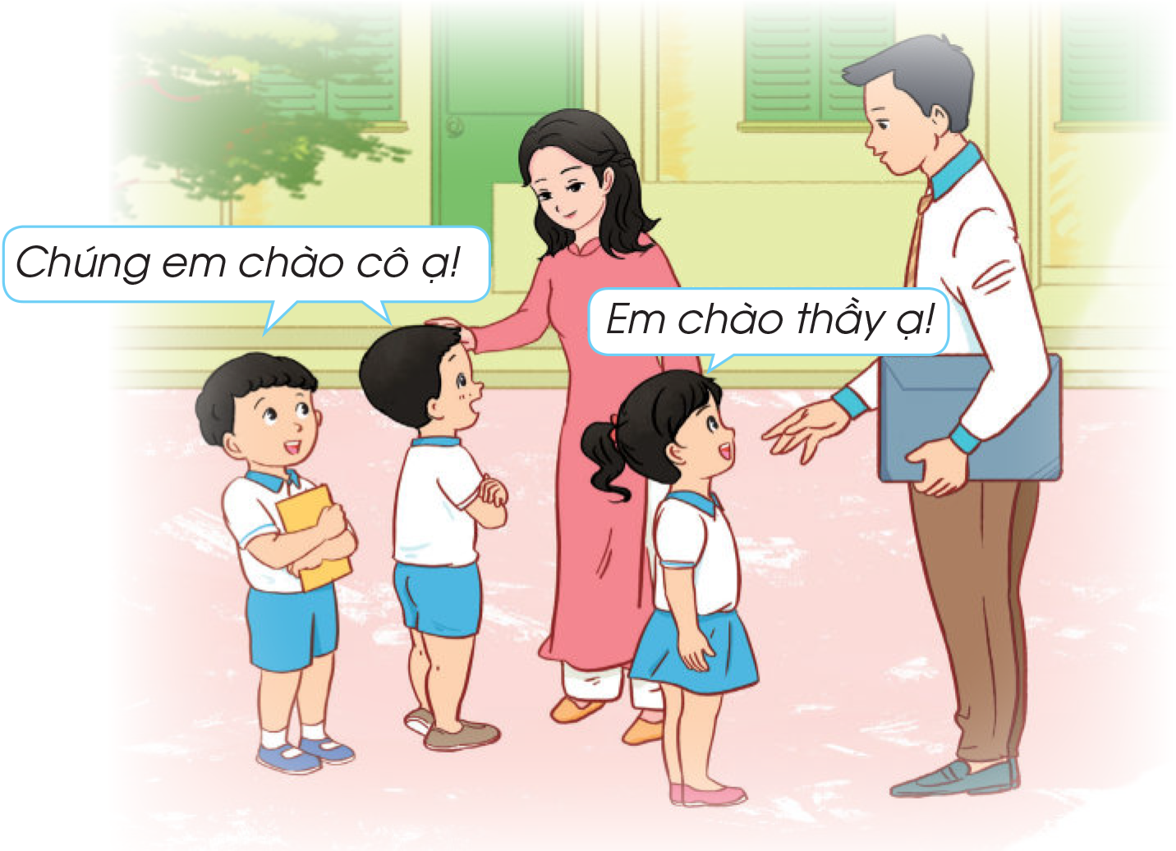

Hoạt động 1: Giới thiệu và làm quen
HOẠT ĐỘNG NHÓM
Các em hãy thảo luận với bạn trong nhóm về tình huống sau: “Khi tới trường hoặc trên đường đi, em gặp thầy cô giáo trường em, em sẽ ứng xử như thế nào?”.

Slide 9
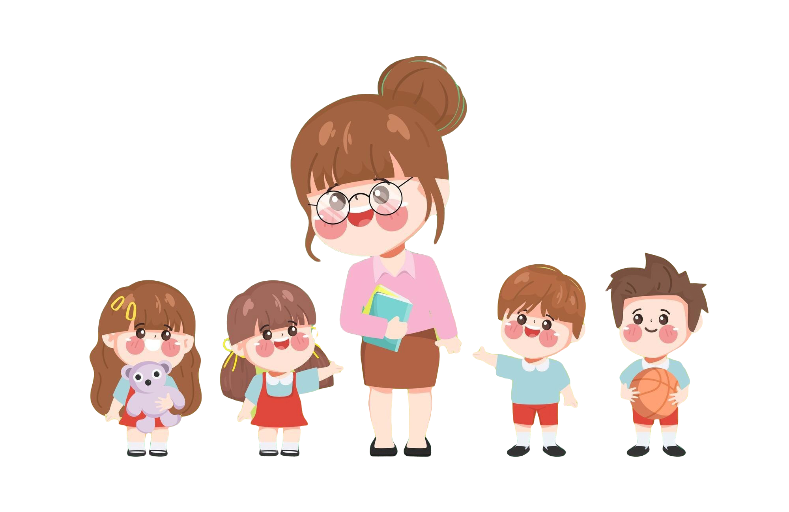
KẾT LUẬN
Khi gặp thầy cô giáo,
em cần chào hỏi lễ phép.

Slide 10
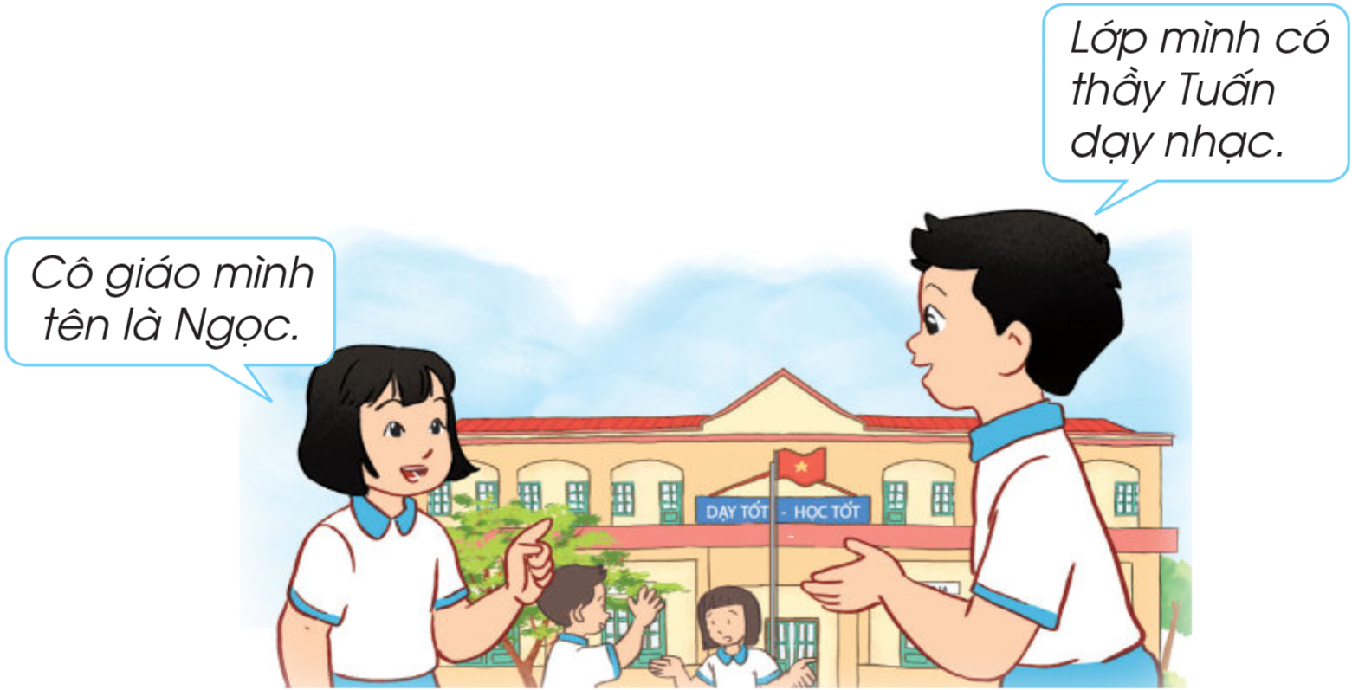
Hoạt động 2: Kể về thầy cô

Slide 11



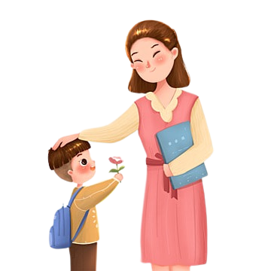
Hướng dẫn: Các em hãy kể về thầy, cô giáo mà em nhớ nhất/ yêu quý nhất theo các gợi ý sau:
HOẠT ĐỘNG THEO NHÓM
GỢI Ý
Tên của thầy giáo, cô giáo?
Thầy, cô dạy ở đâu?
Đặc điểm của thầy, cô?
Một kỉ niệm mà em nhớ nhất về thầy cô.

Slide 12

KẾT LUẬN
Thầy cô giáo có công lao dạy dỗ học sinh trở thành người tốt, có ích cho xã hội. Vì thế các em cần kính trọng, lễ phép, vâng lời thầy cô giáo.

Slide 13
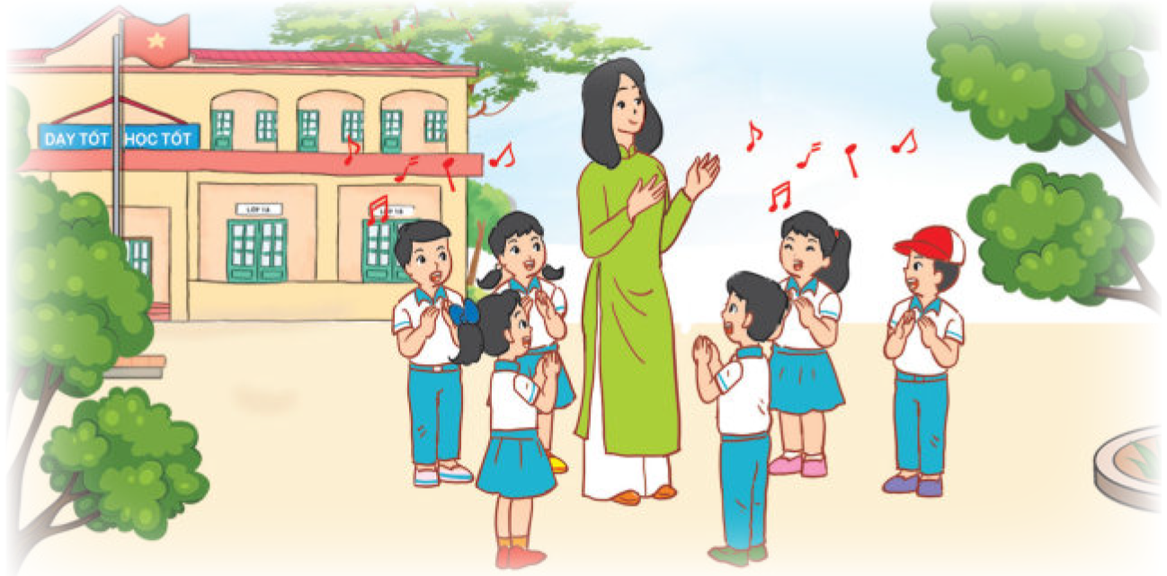
Hoạt động 3: Hát về thầy cô

Slide 14


Slide 15

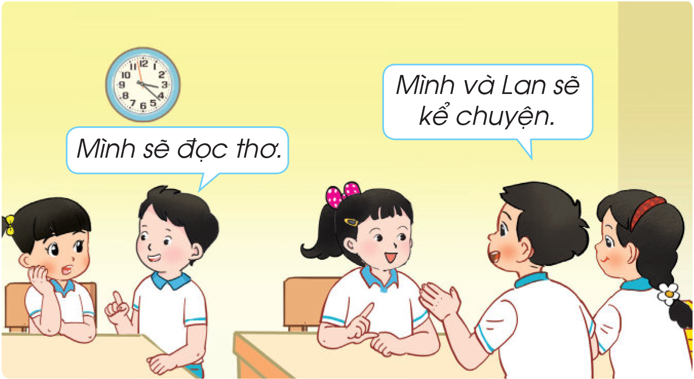
Lựa chọn tiết mục văn nghệ cho ngày hội diễn

Slide 16

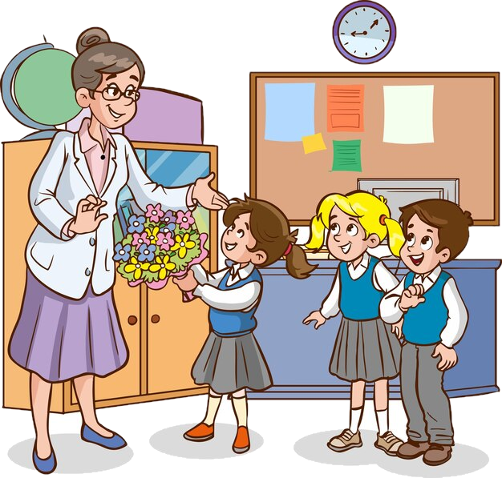
HƯỚNG DẪN VỀ NHÀ
Ôn tập lại kiến thức đã học trong chủ đề này.
Chuẩn bị nội dung bài học Tuần 10.

Slide 17

Notes:
https://www.youtube.com/@hoc1biet10

Slide 18


